Slide 1
V37 in ihren Varianten von Farben und Leitwegen auf Paketkarten aus Constantinopel
V37 dargestellt mit Ganzstücken von 1875-1900
Tilmann Nössig-Arge Sammler dt. Kolonialpostwertzeichen e. V.

Slide 2
Gliederung Berlin 13.11.2021
Die Freimarke für den Innendienst ----- 2 Mark im Oval
P) Deutsche Postämter und Ihre Entwertungsstempel in Constantinopel
1) DR Nr. 37 in ihren Farben a-f 1875-1900
2) Nutzung als V37 bei der DPT 1875-1900
3) Porto- und Leitwegübersicht Paketkarten 1881-1900 aus Constantinopel
4) Beispiele für die Farben V37a-V37f auf Paketkarten aus Constantinopel
5) Nachtrag-Besonderheiten

Slide 4
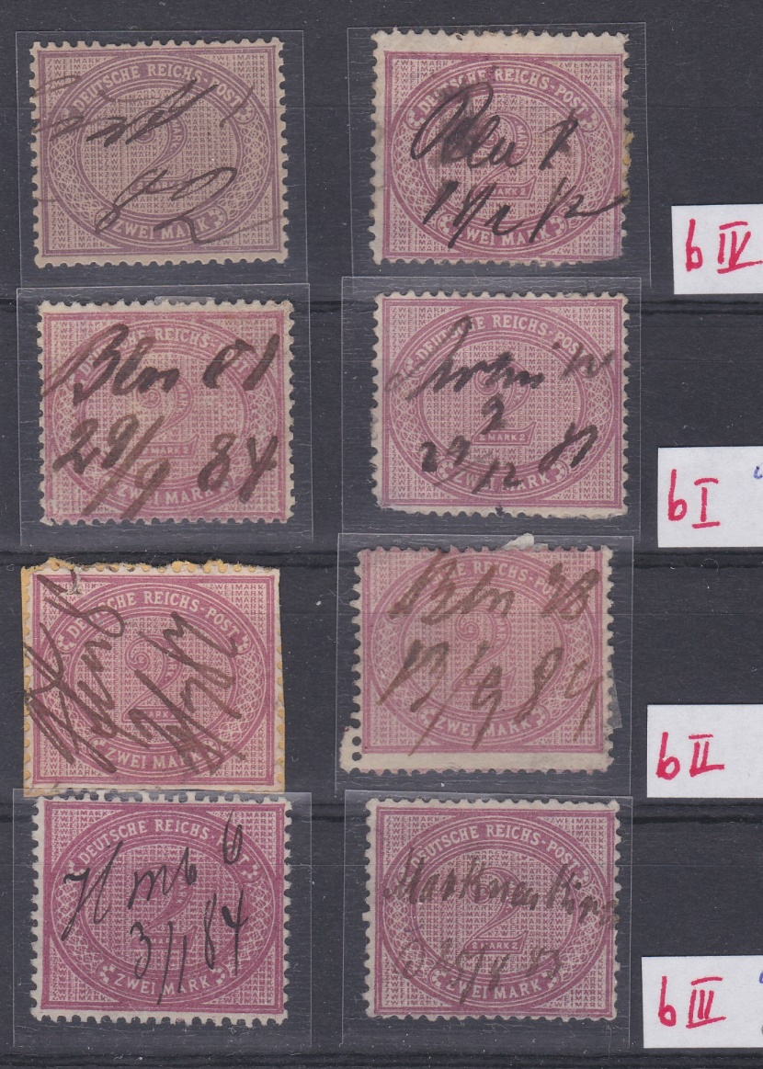
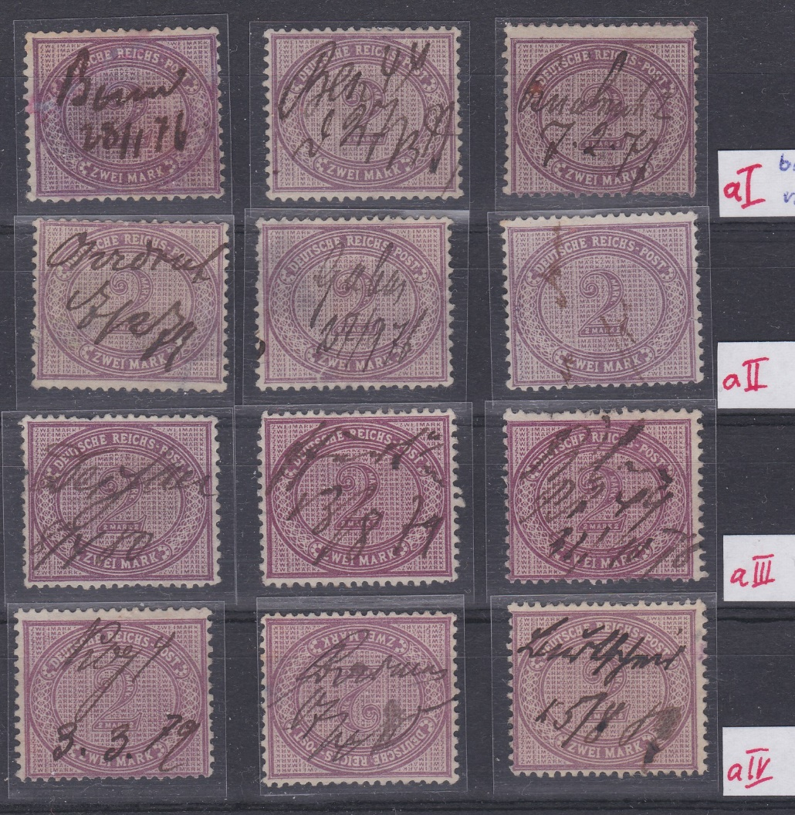
1) DR 37 – 2 Mark - Innendienstmarke in Gliederung und Untergruppen auf die Arbeit von Roman Stoebe (1930) gegr. a + b (je in 4 UG); c (3 UG) +d (2 UG); e (4 UG) + f (2 UG) a) violettpurpur 1875-1882 (89/93 OPD Opeln) b) lebhaftrosalila 1880-1884

Slide 5
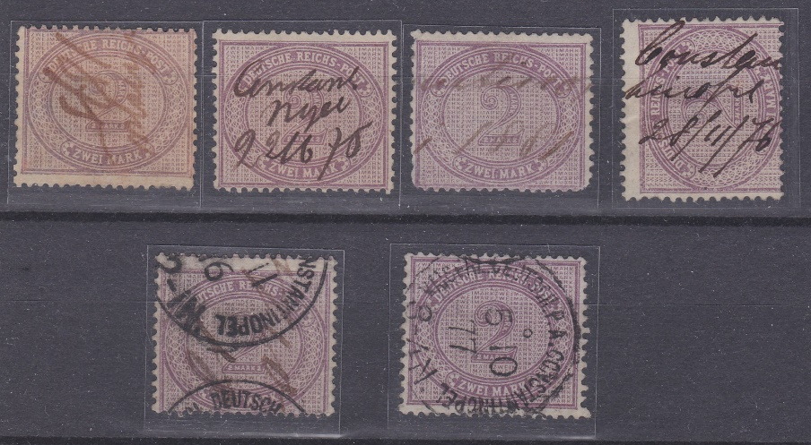
2) a) violettpurpur 1875-1882 (FD 3.3.1875) Entwertung war ausschließlich handschriftlich vorgeschrieben ( auch Cospoli u. Cople bekannt o. mehrere Marken)
Unikat
1. Oktober 1877 wird PA in Galata eröffnet. E4 wird von Pera mitgebracht.
5. Oktober 1877 ausschließlich Entwertung mit E4 in Unkenntnis a. V37a!
[hsl.+E4 vom 25.5.77 bekannt]
November 1876 hsl. + Entwertung mit E3
[Nachbarmarken]

Slide 6
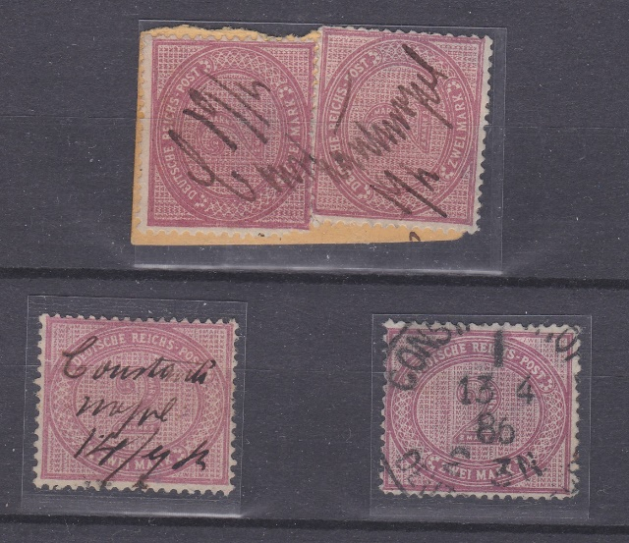
2) b) lebhaftrosalila 1881-1884 (FD 29.2.1881) Entwertung war ausschließlich handschriftlich vorgeschrieben ( auch Cospoli u. Cople bekannt o. mehrere Marken)
Ab 17. November 1884
Verordnung des RPA nur noch per Stempel zu entwerten
Daher ist Stempelentwertung auf V37b sehr selten!
14.7.1882

Slide 7
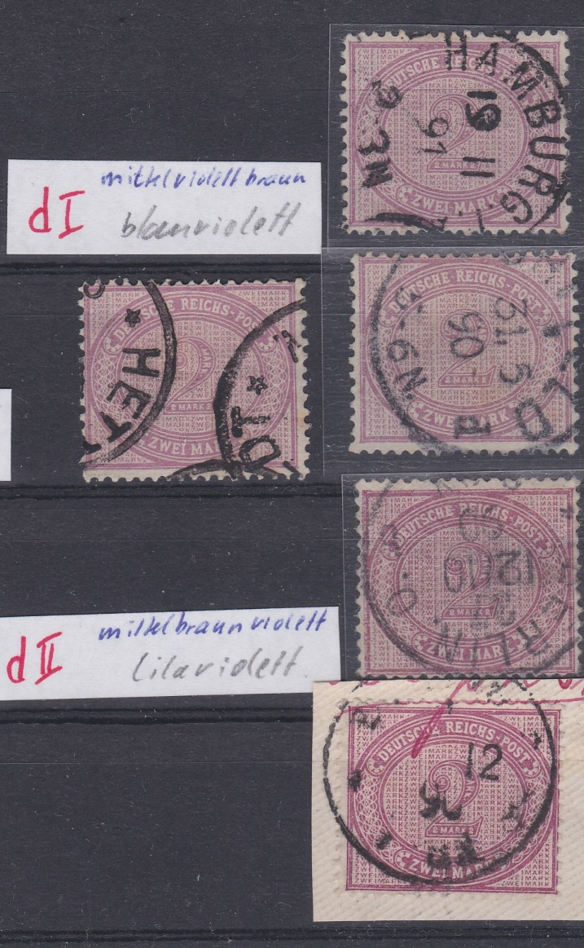
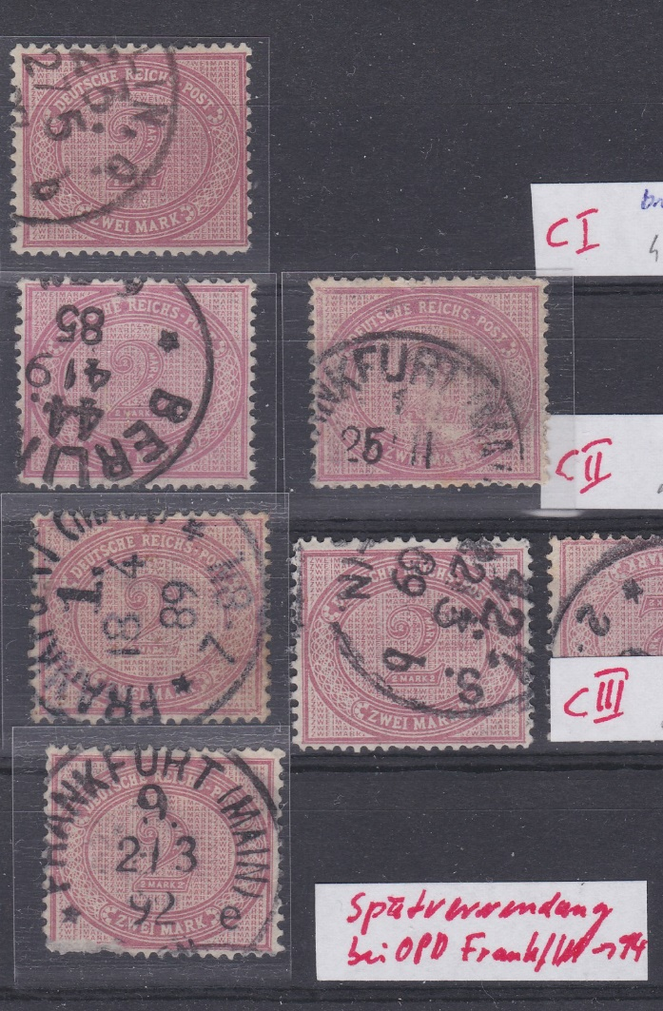
1) DR 37 – 2 Mark - Innendienstmarke in Gliederung und Untergruppen auf die Arbeit von Roman Stoebe (1930) gegr. a + b (je in 4 UG); c (3 UG) +d (2 UG); e (4 UG) + f (2 UG) c) mittelrosalila 1884-1890 (bis 94 OPD Frankfurt/M.) d) lebhaftgraulila 1889-1891

Slide 8
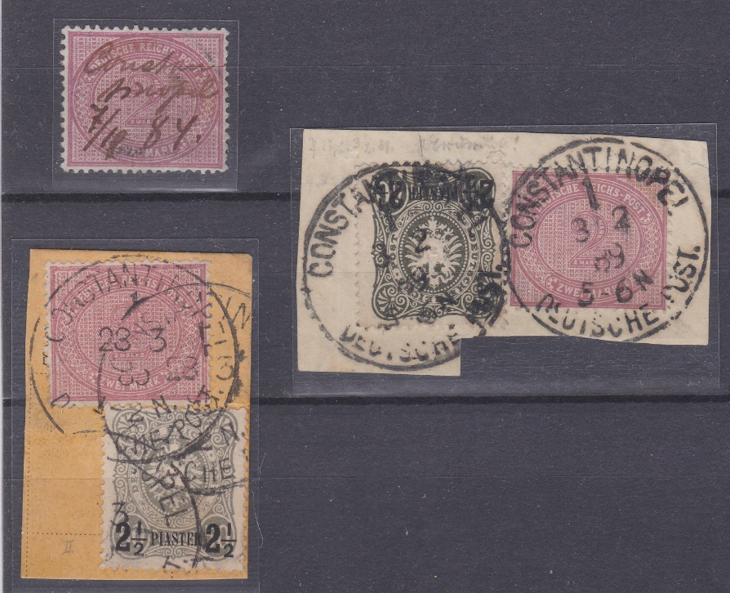
2) c) mittelrosalila 1884-1889 (FD 12.2.84) Entwertung war ab 17.11.1884 ausschließlich mit Stempel vorgeschrieben
7.12.1884
Handschriftliche Entwertung nach dem 17.11.1884 sehr selten

Slide 9
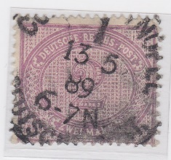
2) d) lebhaftgraulila 1889-1891 (FD 8.4.1889)
INFO zur Albumin-Beschichtung ab 1880 (für c und d! wichtig):
Reichsdruckerei meldet am 11.3.1880 den Aufbrauch der alten Papierbestände und wendet seit dem die „sorgfältig geheime“ Verfügung des Kaiserlichen General-Postamtes vom 15.12.79 an.
Diese Beschichtung und die zusätzliche Papier-Satinierung (Papierglättung durch Walzen) führt in der Zeit der Spätauflagen der Pfennig-Ausgabe zu angeblichen Druckausfällen oder vermeintlichen Plattenfehlern.
Albumin ist wasserlöslich und „nimmt“ je nach Temperatur und Berührung die Farbe dann teilweise mit.
Speziell präpariertes Papier (parallel zur Pfennig-Ausgabe) sollte das Eindringen der Druckfarbe ins das Papier verhindern.
Daraus resultierende Ablösungserscheinungen der Farbe treten häufiger und in stärkerem Ausmaß erst bei der d-Farbe auf.
d gegen Frühauflage der e mit Lupe! :
Im Gegensatz zum „flüssig-transparenten“ Druckbild der d (häufig mit Farbablösungen) ist die eI deutlich kräftiger und klarer im Druck

Slide 10
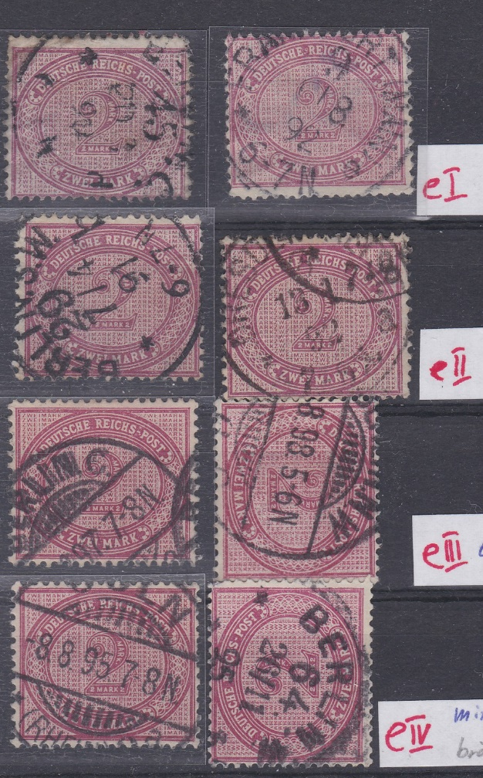
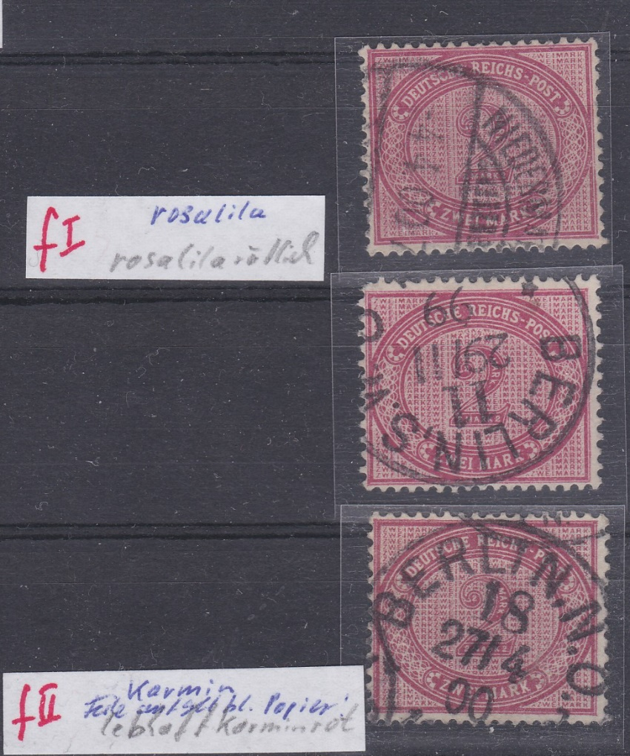
1) DR 37 – 2 Mark - Innendienstmarke in Gliederung und Untergruppen auf die Arbeit von Roman Stoebe (1930) gegr. a + b (je in 4 UG); c (3 UG) +d (2 UG); e (4 UG) + f (2 UG) e) dunkelrotkarmin 1890-1900 f) rosakarmin 1899-1900 (unter UV quarzt dtl. rötlich)

Slide 11
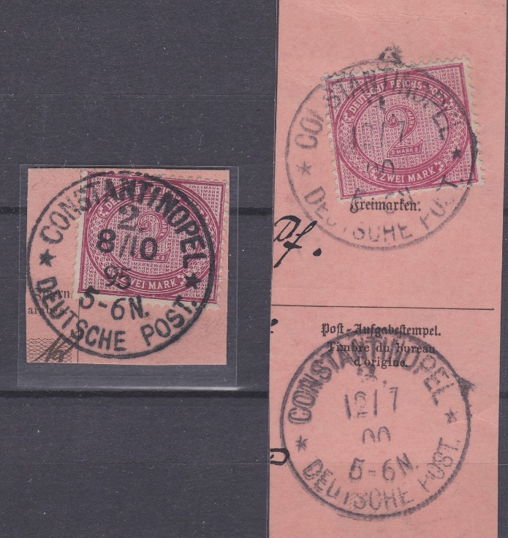
2) e) dunkelrotkarmin 1890-1900 (FD 14.1.1891) f) rosakarmin 1899-1900 (UV!) (FD 5.1.1899)
Constantinopel 3 **
PA in Pera (ab 1.3.1900 = E13)
37f auf PAA
Constantinopel 2 **
PA in Stambul (E11)
37e auf PAA

Slide 12
3) Paketkarten-Porti nach Deutschland ab 1.10.1881 (3Kg) Annahme der Paketpost nur in Galata (E4,E6,E7,E8)= Const.1 Ausnahme August bis Ende 1888 wurden ohne ausdrückliche Genehmigung in Stambul (E10= Constantinopel 2 **) angenommen!
Via Varna-Myslowitz via Triest-Dresden oder Myslowitz
ab 1.10.81 ab 4.6.1888
bis 3Kg bis 5Kg
2,20 Mark = 11 Piaster 10 Piaster (= 2 Mark)
via Constanza-Dresden o. Myslowitz via Triest-Dresden
ab 1.7.96, ab 1897 ggf. Passau ab 1.7.1896
bis 5Kg bis 5Kg
9 Piaster, ab 13.3.99 für 7 Piaster 10 Piaster (= 2 Mark)
In Deutschland wurden ab 1873 als "Post-Paketadressen" eingeführt. Vorher wurden Begleitbriefe verwendet, bisweilen auch lose Blätter, ab 1870 auch Postkarten. 1914 wurde in Deutschland die Bezeichnung "Paketkarte" eingeführt.

Slide 13
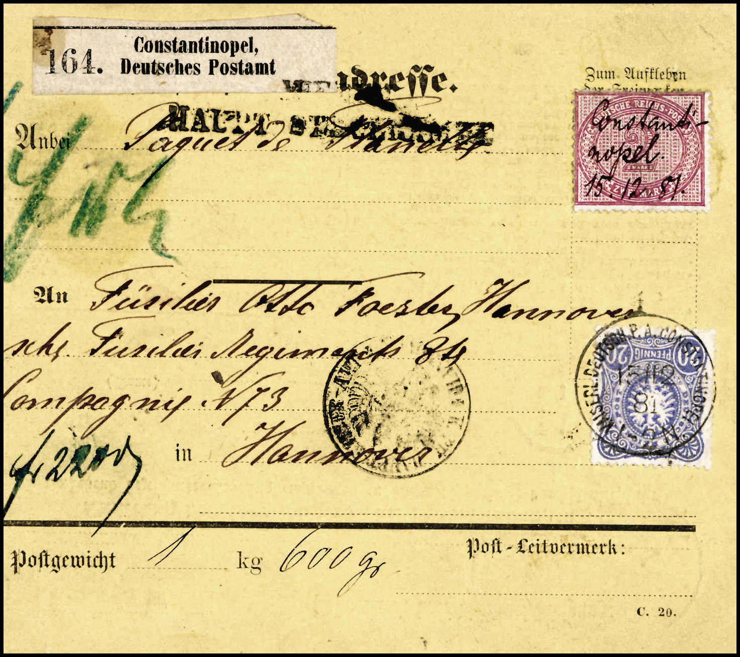
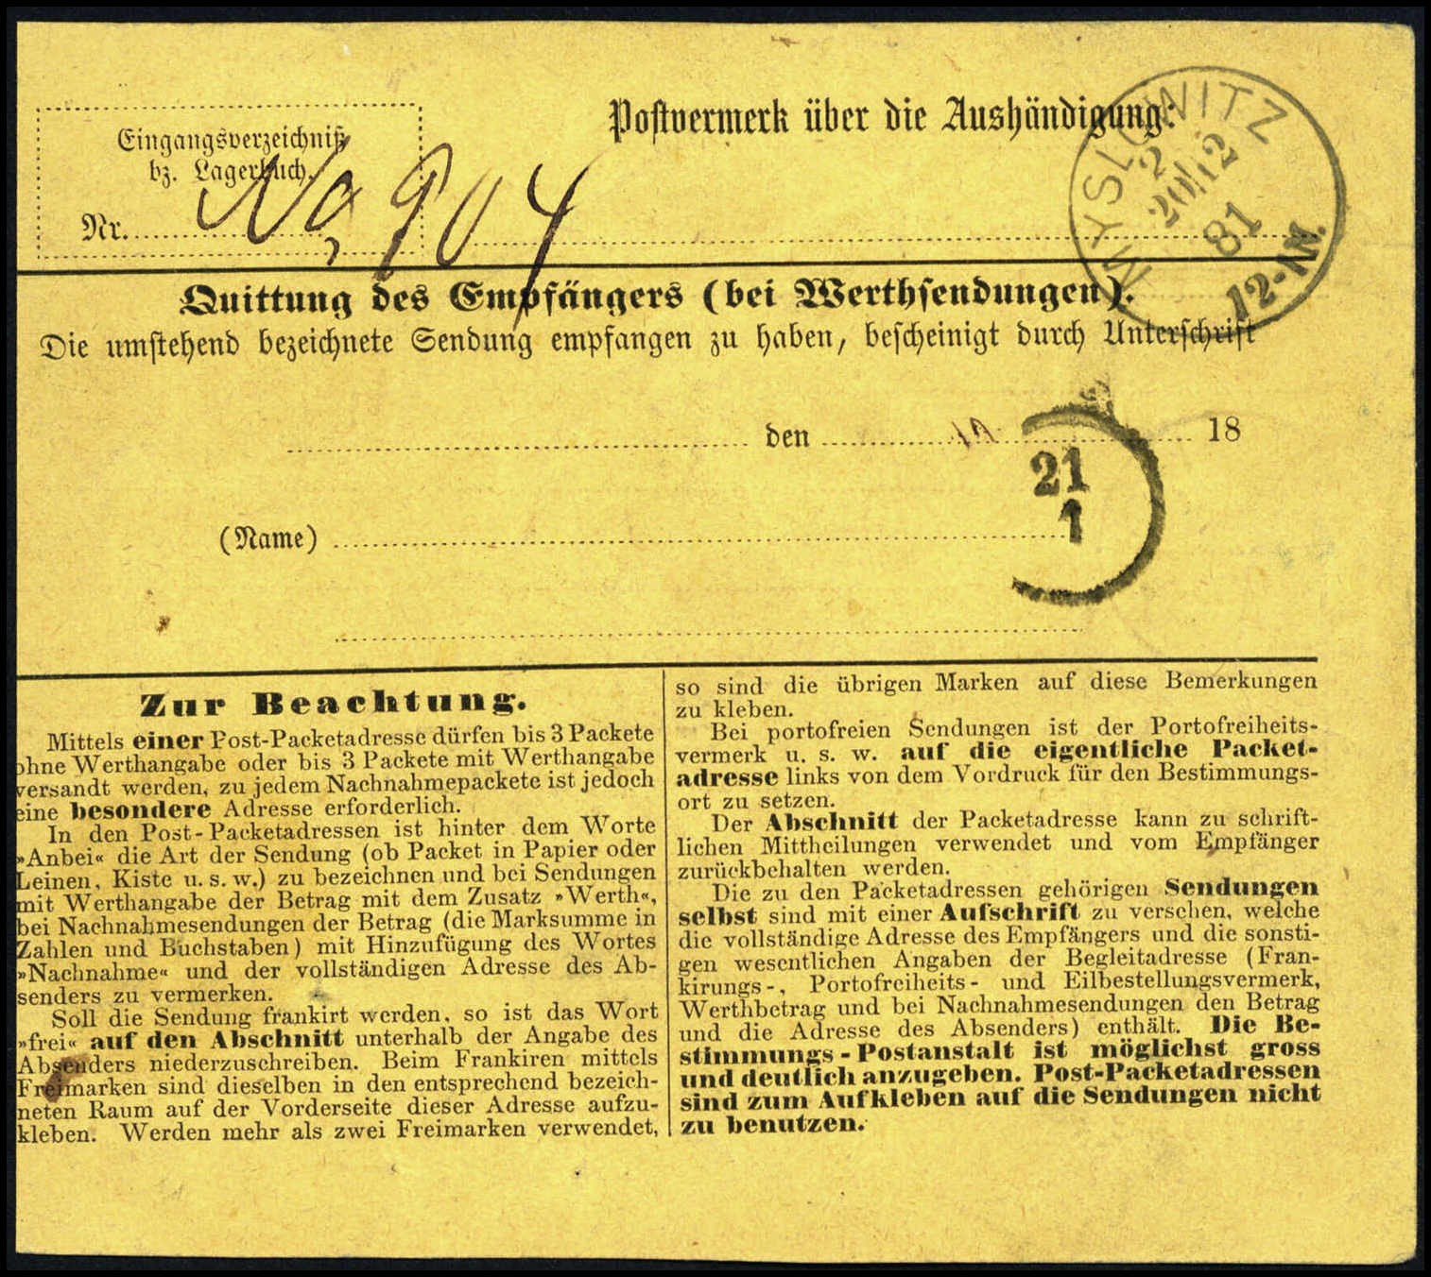
V37a FD a. P-Karte und V42a auf Formular C 20 = Inland - 1 15.12.81 (E4) via Varna-Myslowitz (20.12.81) nach Hannover (21.12.81) - 6 Tage
Quelle: WAP 137/ Los 2341

Slide 14
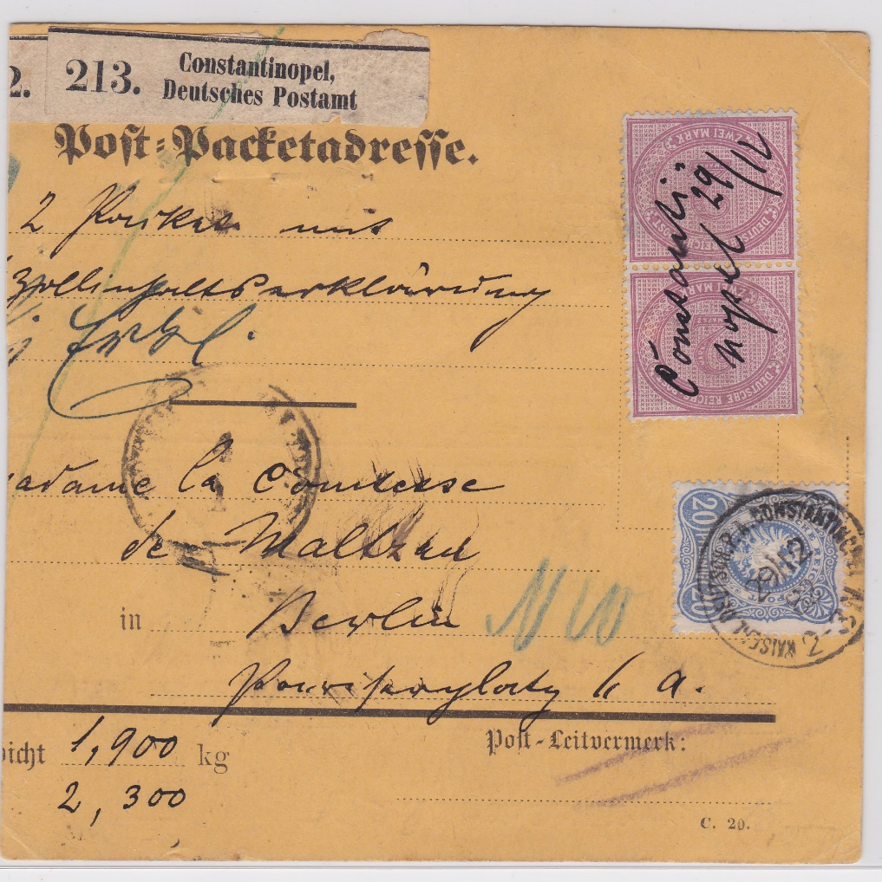
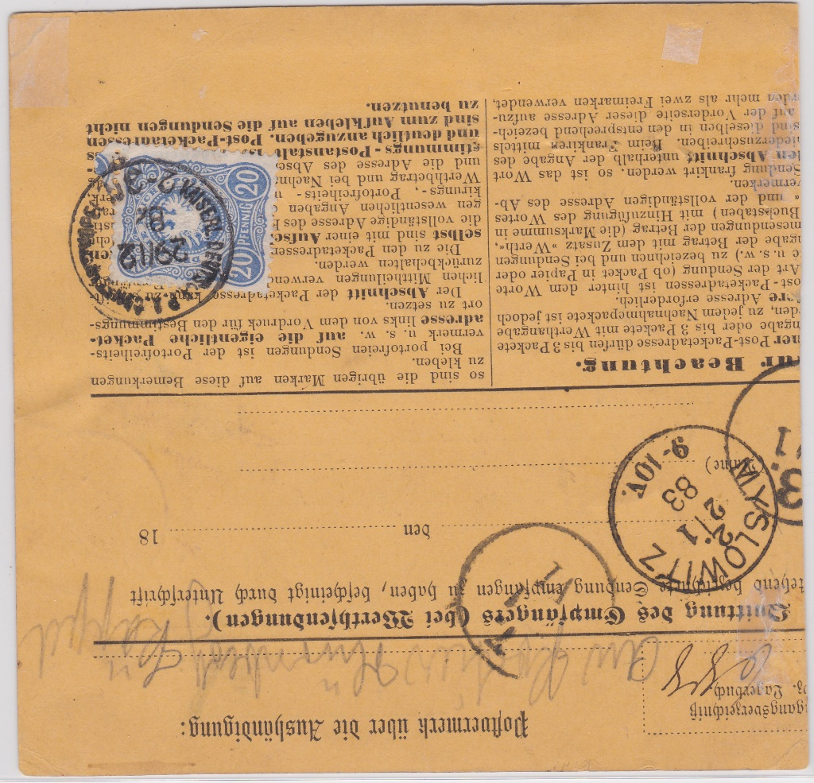
V37b(2) a. P-Karte und V42a(2) auf Formular C 20 = Inland - 1 29.12.82 (E4) via Varna-Myslowitz (2.1.83) nach Berlin (4.1.83) -6 Tage

Slide 15
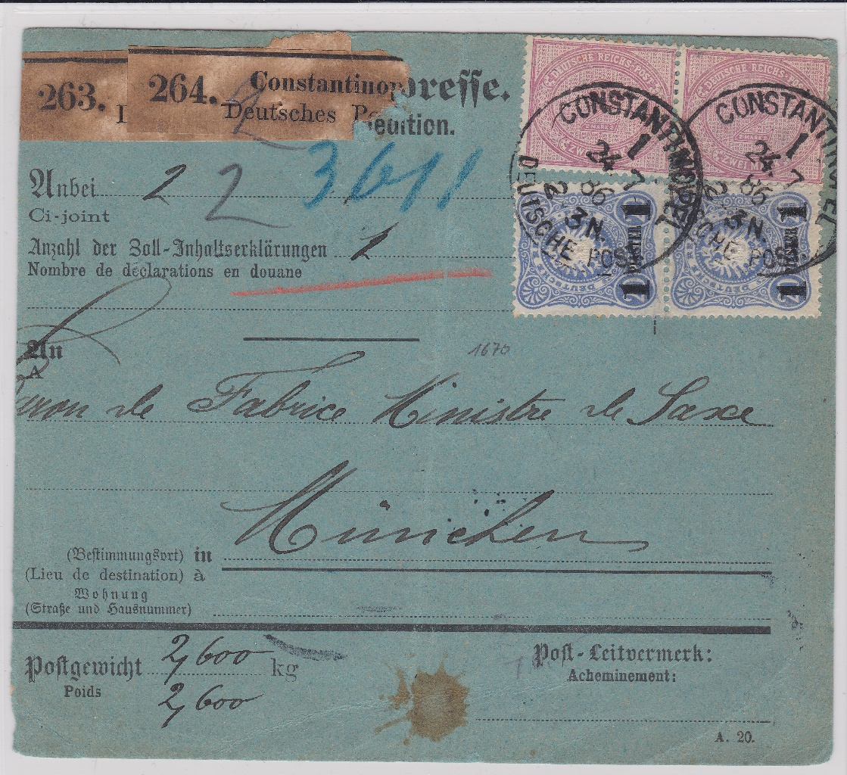
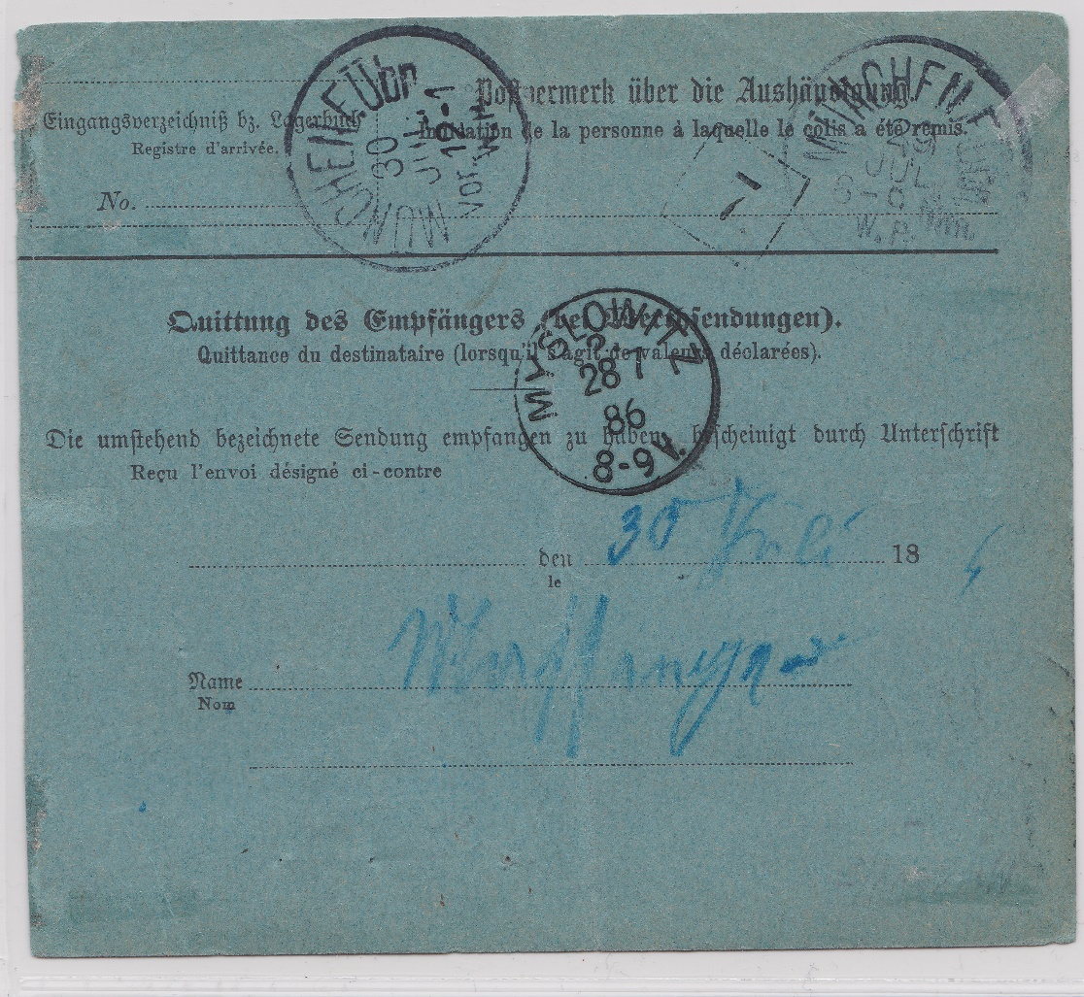
V37c(2) und 3d(2) auf Formular A 20 = Ausland - 1 24.07.86 (E6) via Varna-Myslowitz (28.7.86) nach München (29.7.86) - 5 Tage

Slide 16
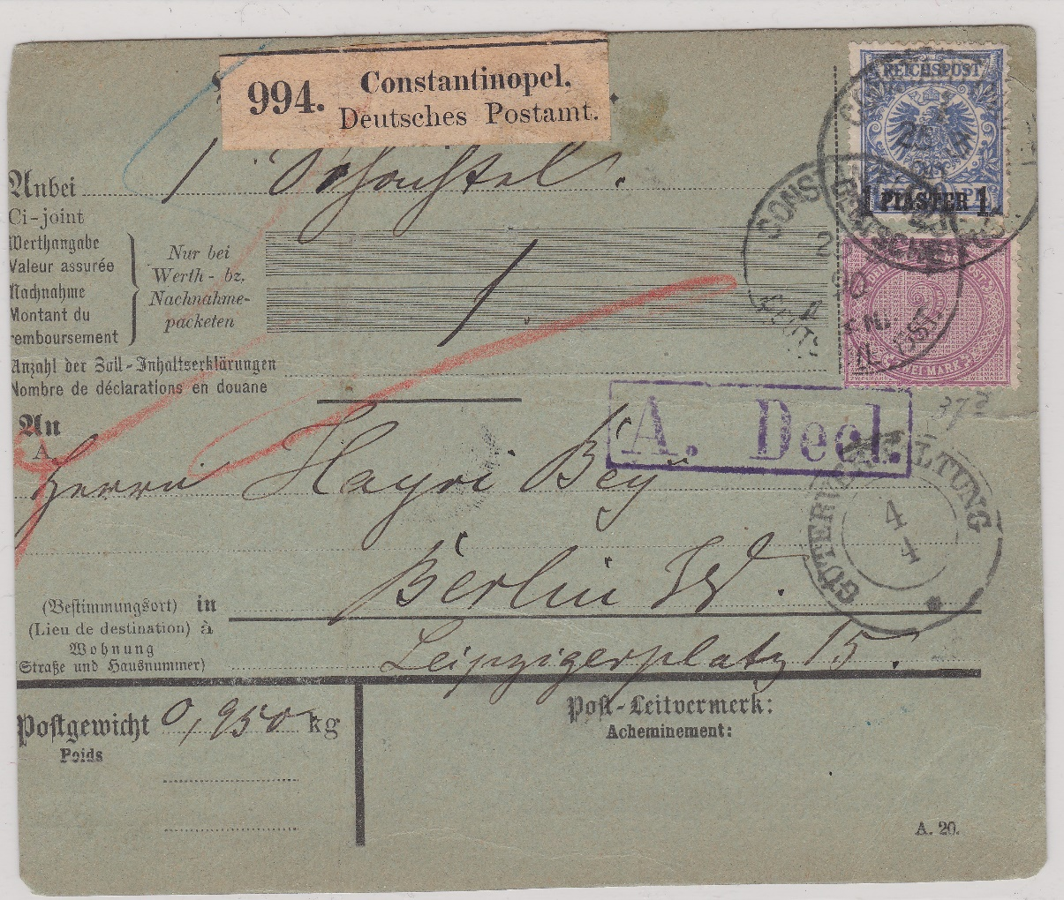
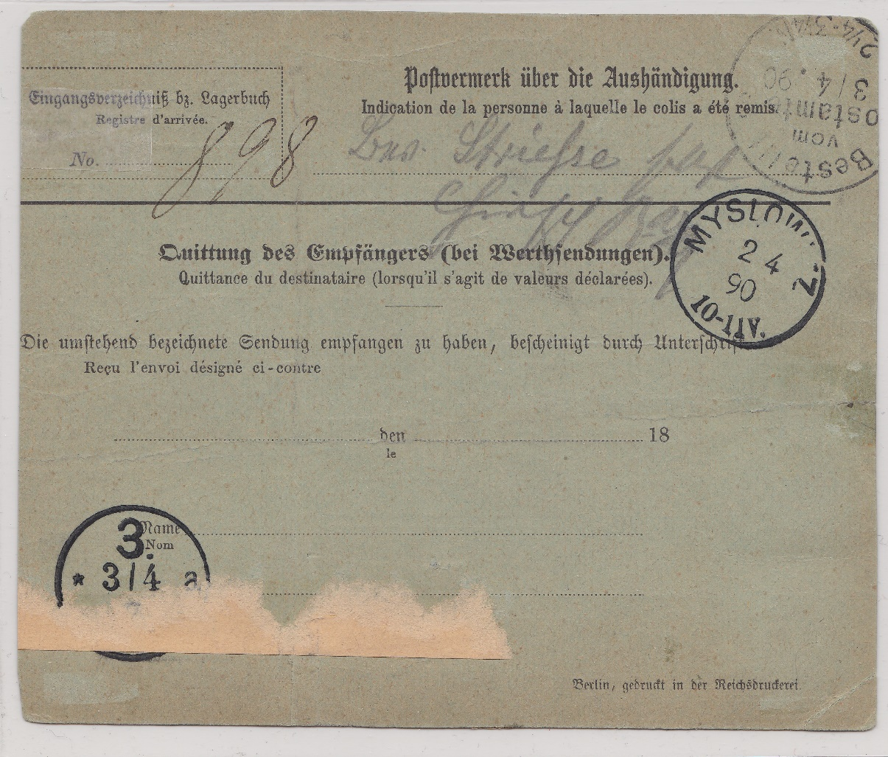
V37d und 8a auf Formular A 20 = Ausland - 3 Wert 25.03.90 (E6) via Varna-Myslowitz (2.4.90) nach Berlin (3.4.90) - 9 Tage

Slide 17
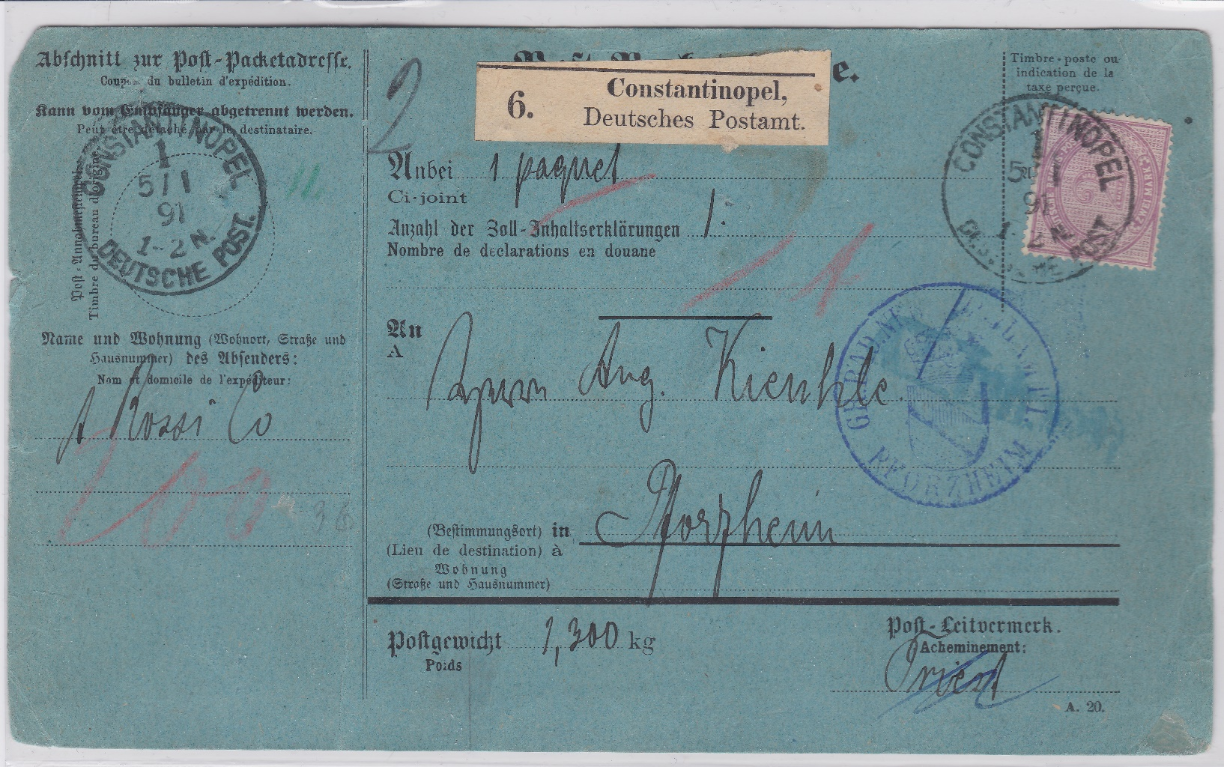
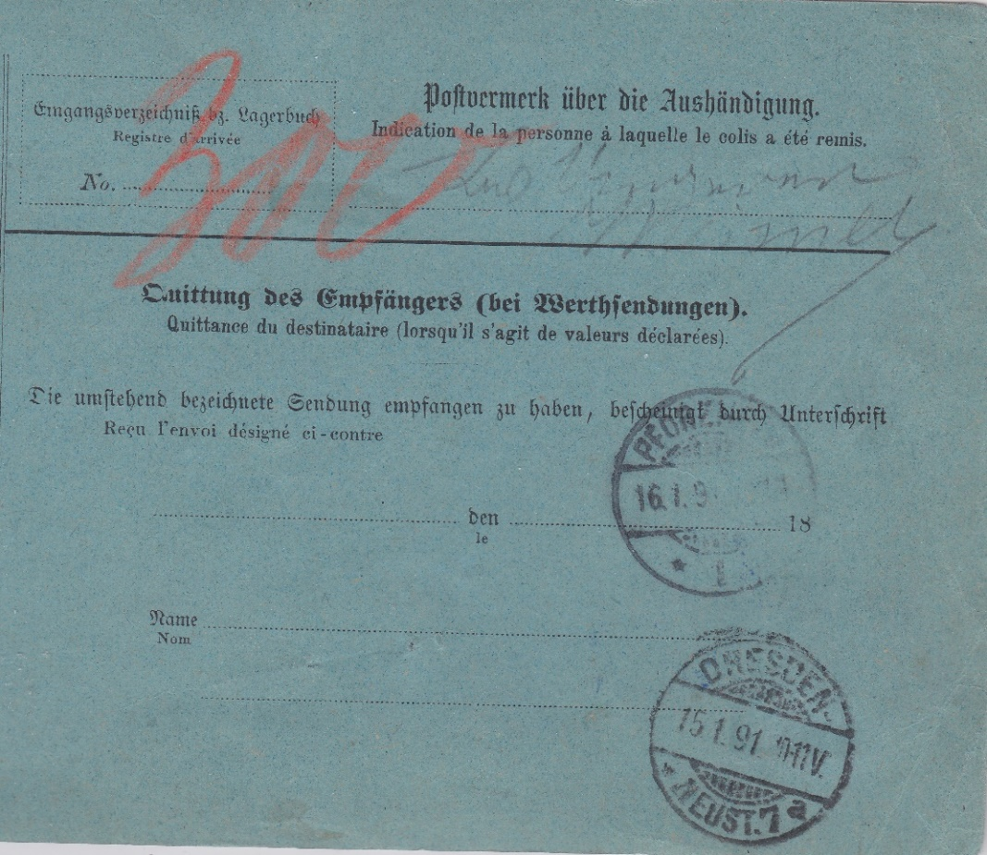
V37d EF ! auf Formular A 20 – Ausland - 1 5.1.91 (E6) via Triest-Dresden (15.1.91) nach Pfortzheim (16.1.90) - 9 Tage

Slide 18
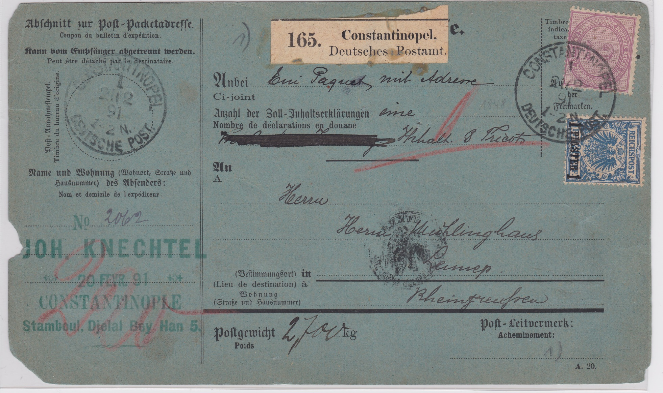
V37eI + 8b auf Formular A 20 = Ausland - 1 21.2.91 (E6) via Varna-Myslowitz (27.2.91) n. (Gennep (Nl)-Rheingr.) - 7 Tage

Slide 19
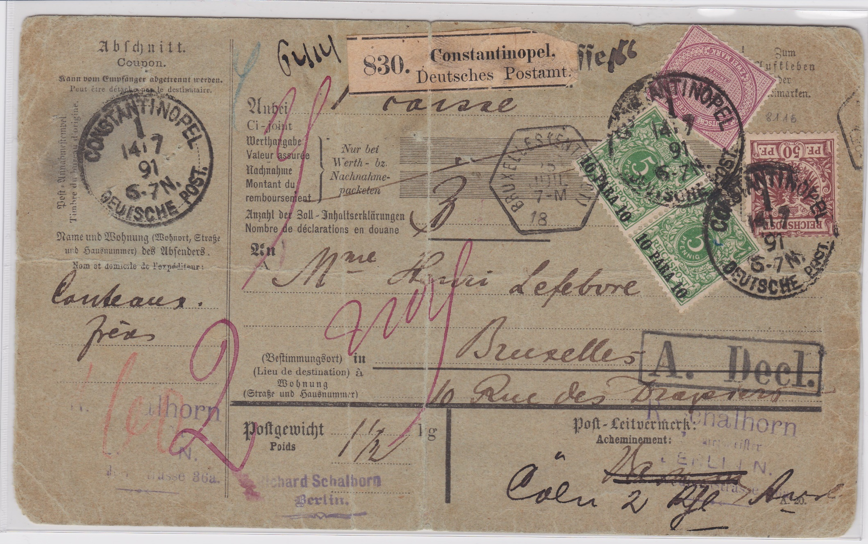
V37e + M50d! + 6c(2) auf Formular A 20 = Ausland -3 Wert 14.7.91 (E6) via Varna-Cöln (23.7.91) nach Brüssel (25.7.91) - 11 Tage
2,60 = 13 Piaster da + weitere Grenz-Überschreitung nach Belgien + 0,40

Slide 20
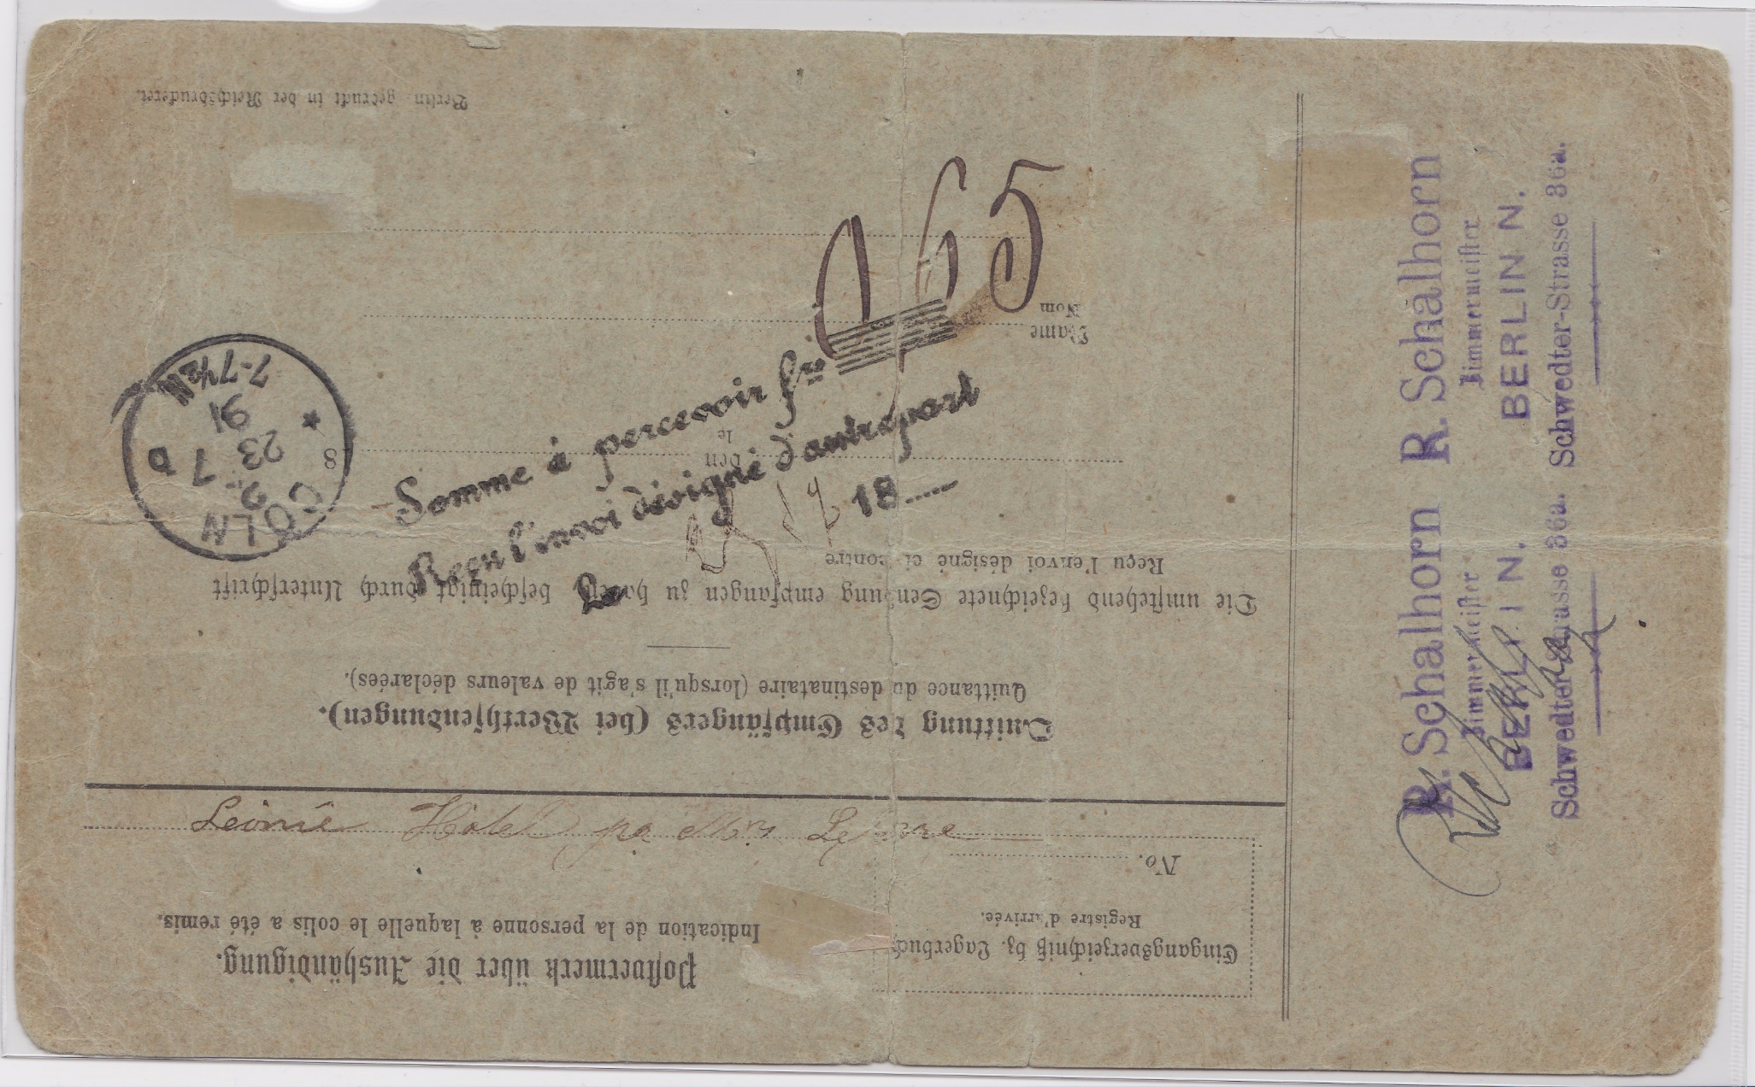
V37e + M50d! + 6c(2) auf Formular A 20 = Ausland - 3 Wert 14.7.91 (E6) via Varna-Cöln (23.7.91) nach Brüssel (25.7.91) - 11 Tage
2,60 = 13 Piaster da + weitere Grenz-Überschreitung nach Belgien + 0,40

Slide 21
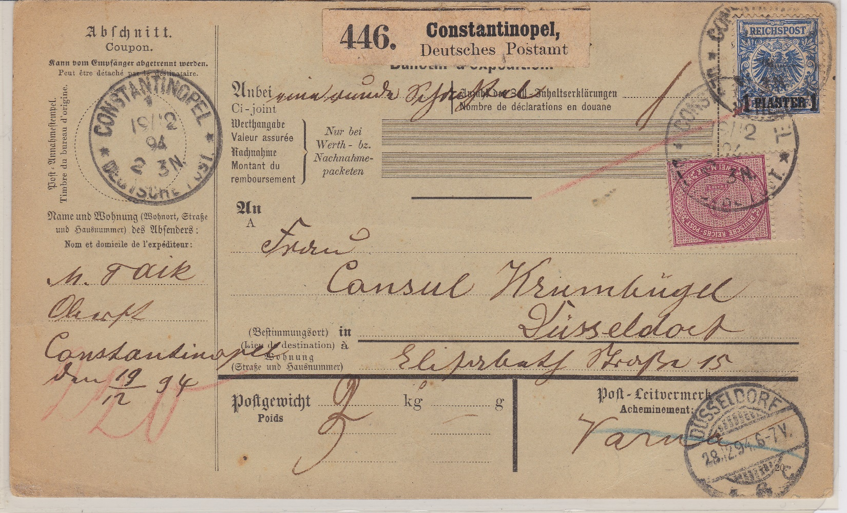
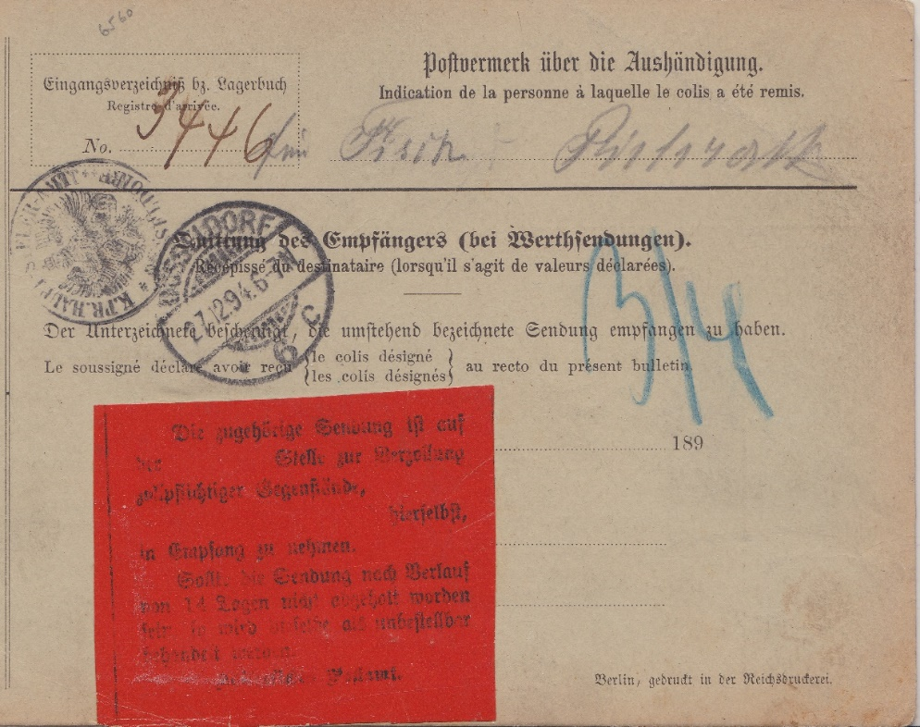
V37e + 8d auf Formular A 20 = Ausland – 3 Wert 19.12.94 (E7) via Varna-(Myslowitz) nach Düsseldorf (27.12.94) - 8 Tage

Slide 22
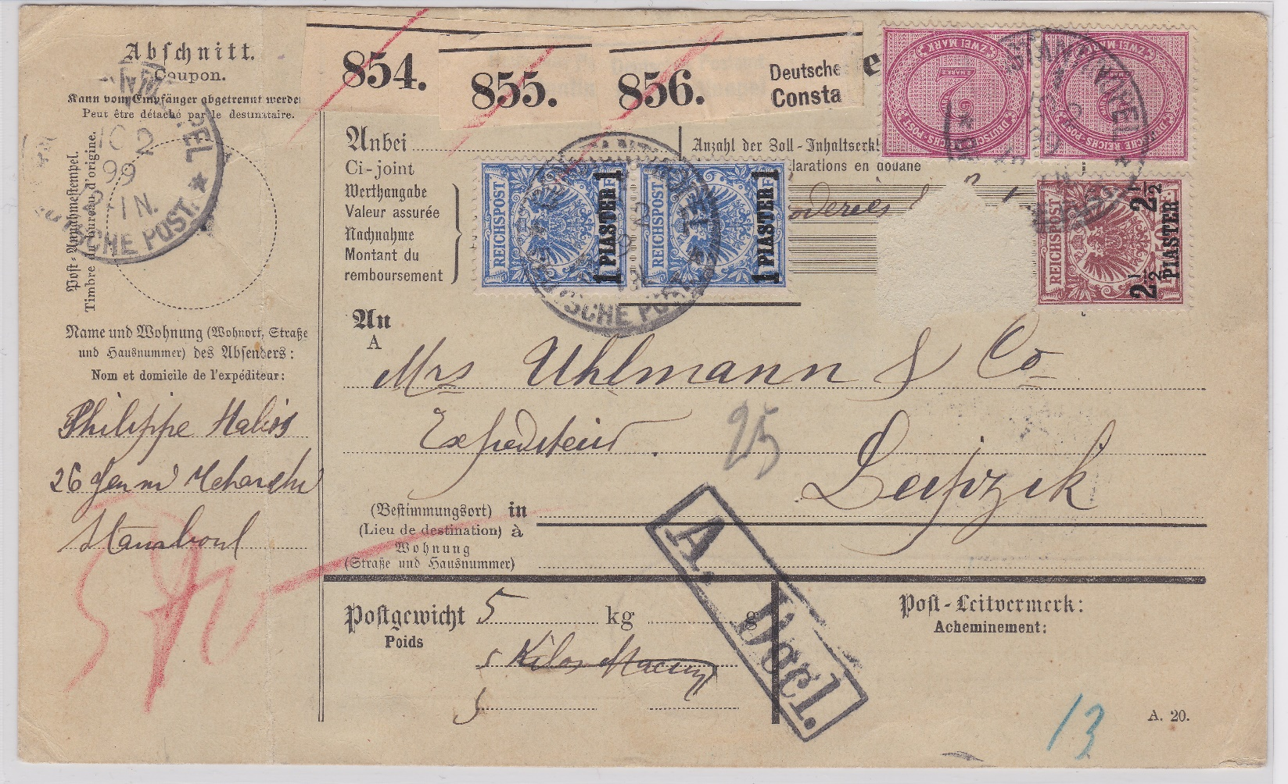
V37f(2)+ 8d(2)+10d(2, eine entf.) a Formular A 20 = Ausland - 3 Wert 10.02.99 (E7) via Varna-Myslowitz (14.2.99) nach Leipzig (15.2.99) - 5 Tage
5,40 = 27 Piaster für 3 Pakete a´ 9 Piaster erst ab 13.3.99 a´ 7 Piaster

Slide 23
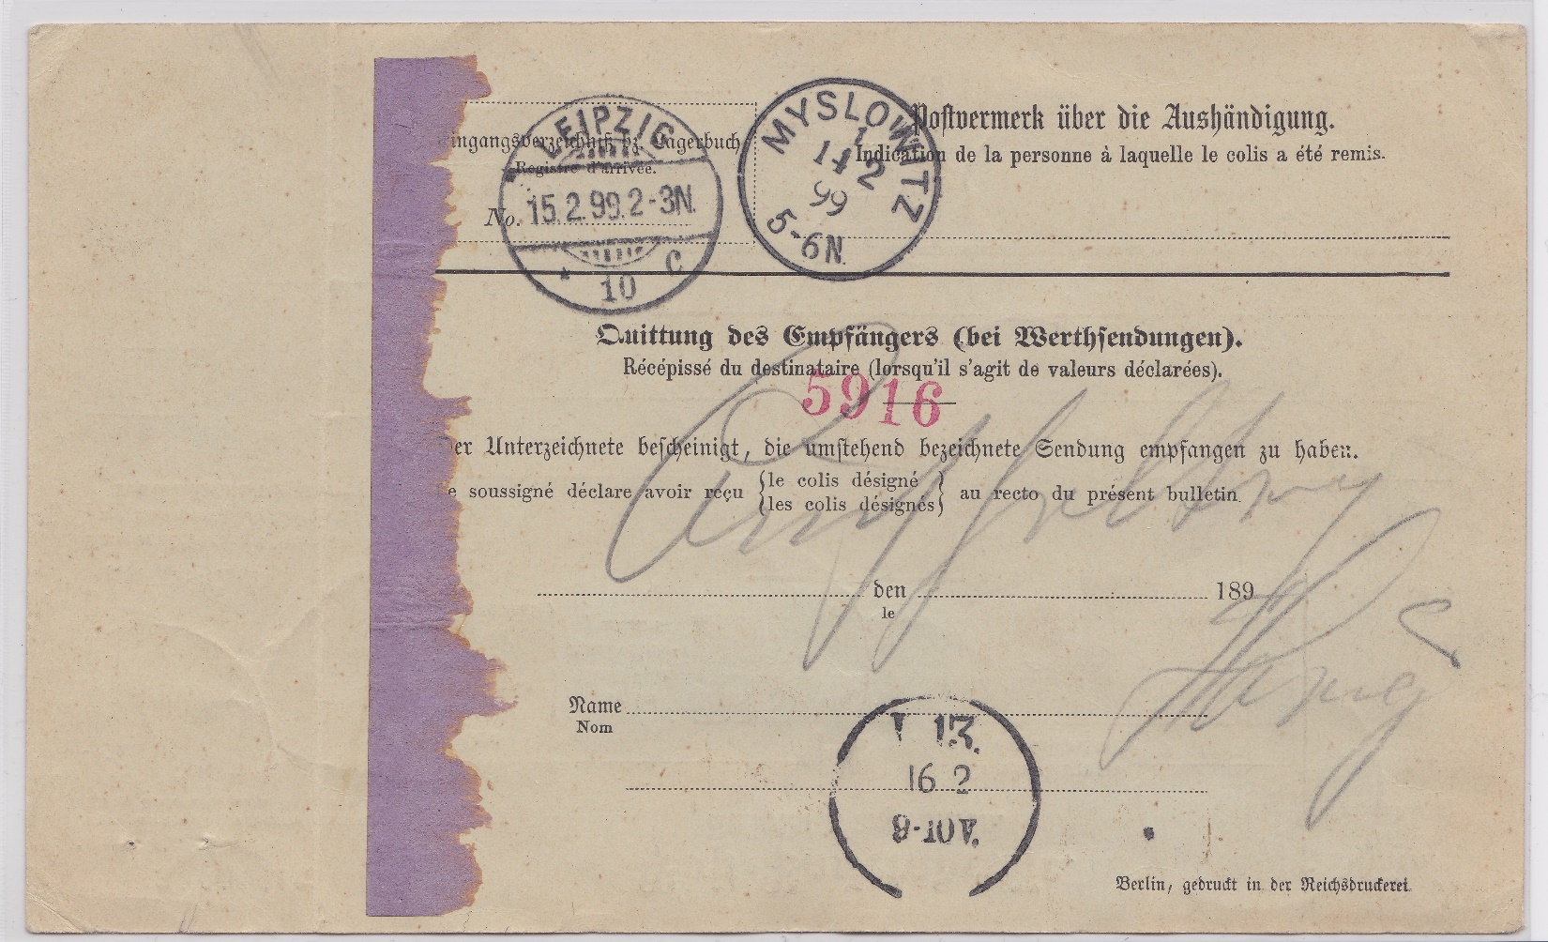
V37f(2)+ 8d(2)+10d(2, eine entf.) a Formular A 20 = Ausland - 3 Wert 10.02.99 (E8) via Varna-Myslowitz (14.2.99) nach Leipzig (15.2.99) - 5 Tage
5,40 = 27 Piaster für 3 Pakete a´ 9 Piaster erst ab 13.3.99 a´ 7 Piaster

Slide 24
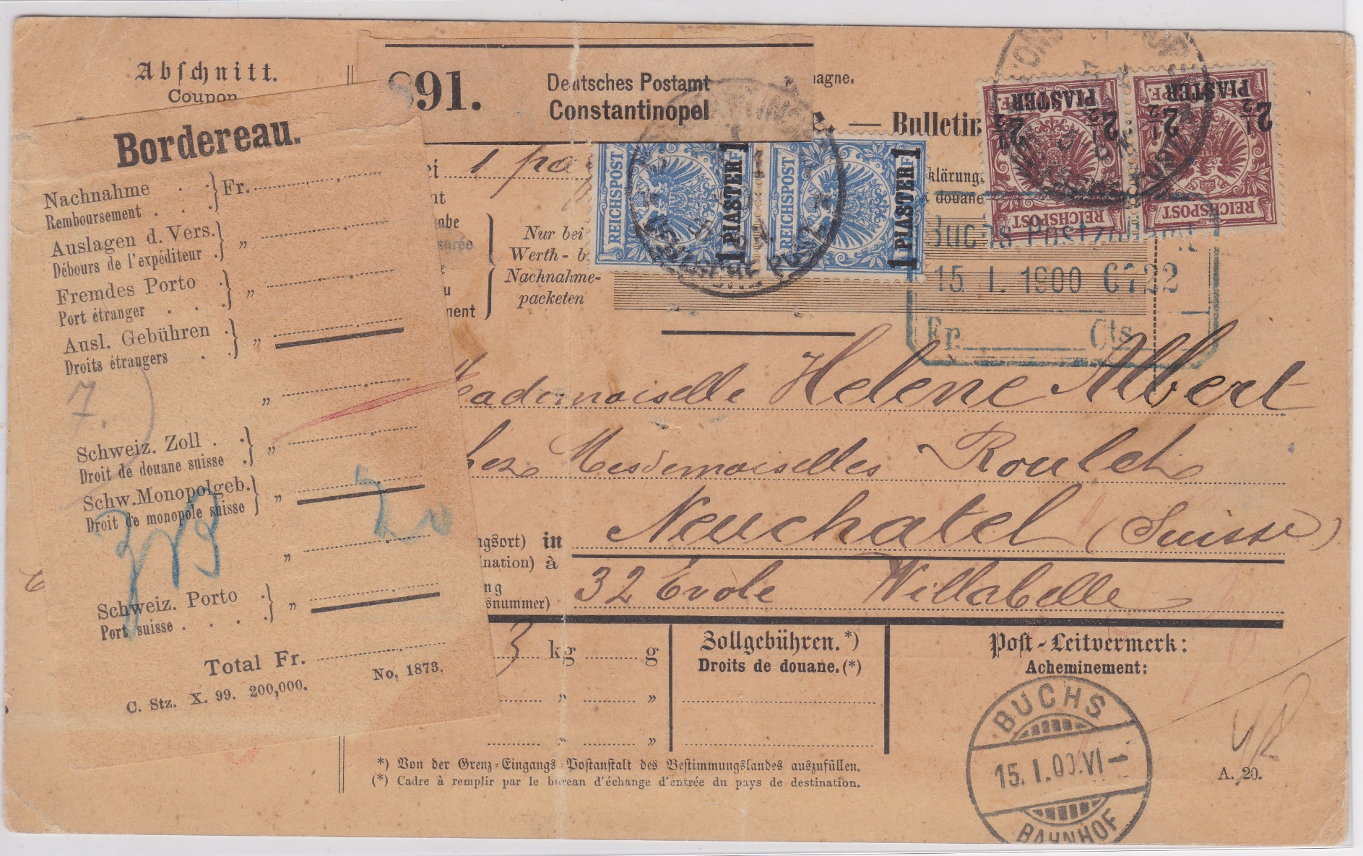
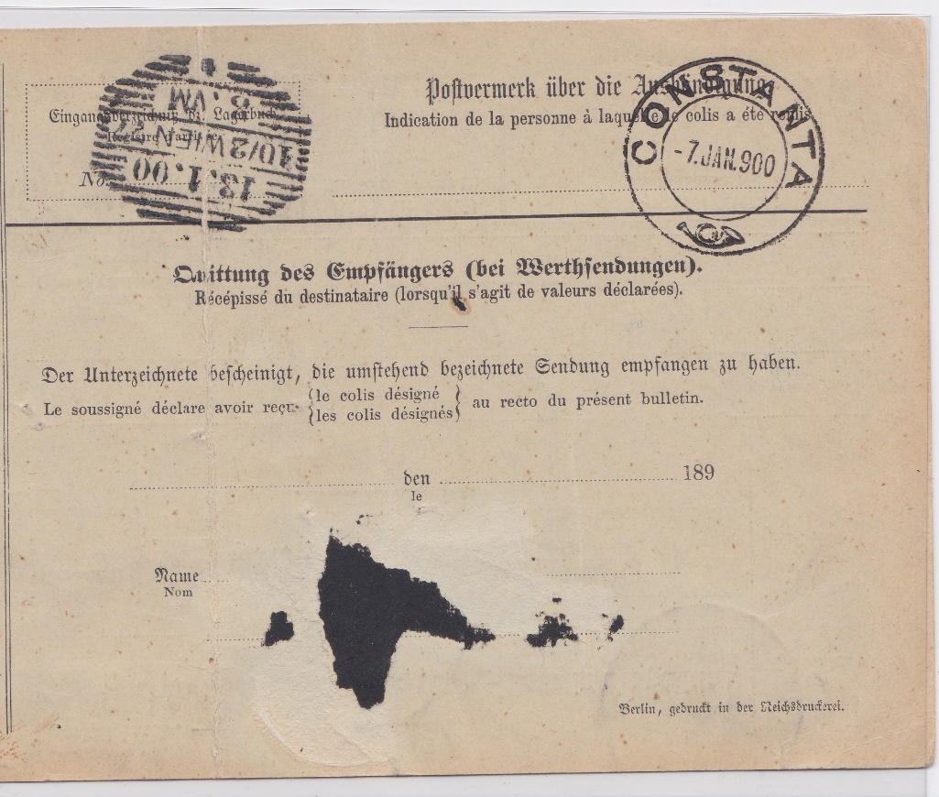
8d(2)+10d(2) a Formular A 20 = Ausland – 3 Wert - Zoll 5.01.00 (E7) via Constanta (7.1.00) - Wien (13.1.00) nach Buchs (15.1.00) - 10 Tage
1,40 = 7 Piaster für 1 Pakete a´ 7 berührte nicht Dtl., ging von Wien in die Schweiz

Slide 25
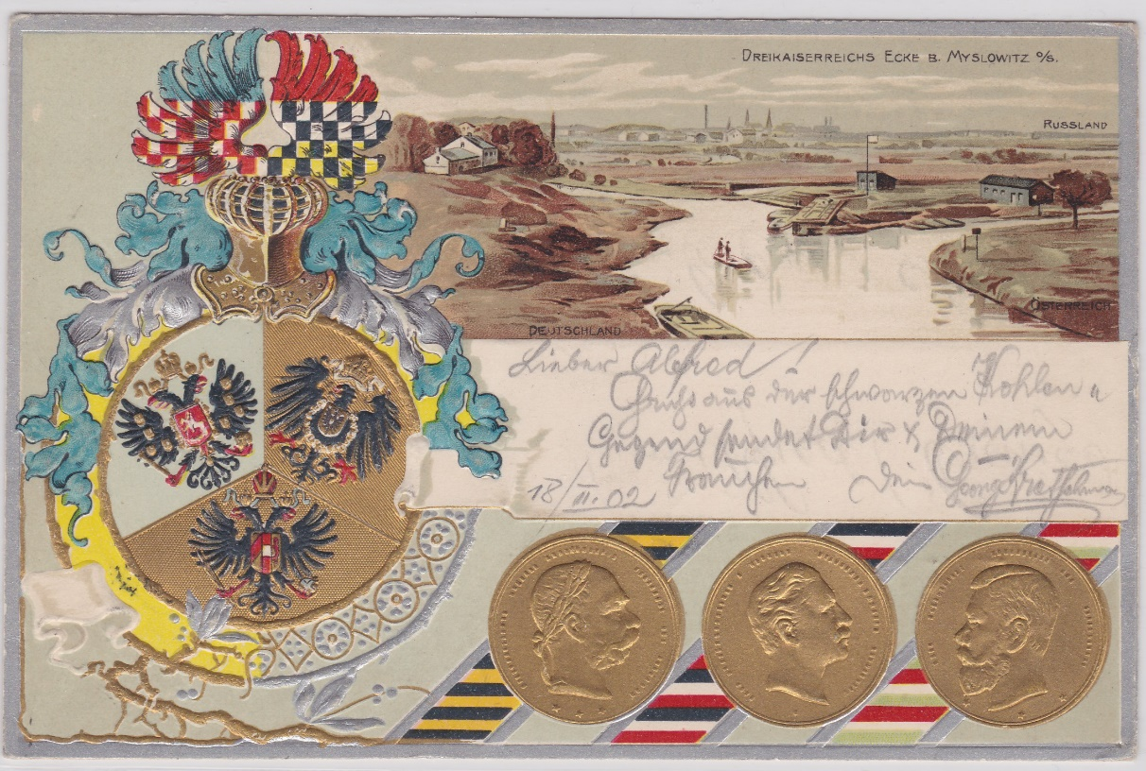

Slide 26
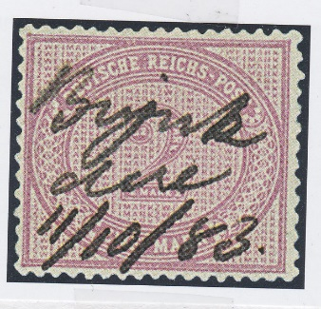
5) Nutzung im Sommersitz d. dt. Botschaft in
Büjükdere bis 1884 b) rosakarmin 11.10.1883 (3 bekannt nur das Datum)
Quelle: WAP 137/ Los 2342

Slide 28
5) Nutzung im Sommersitz d. dt. Botschaft in
Therapia c) mittelrosalila 1885-87 hsl. und 1888 per E3-Stempel
6 / 8 / 1887 = Samstag

Slide 29
5) Nutzung im Sommersitz d. dt. Botschaft in
Therapia c) mittelrosalila 1885-87 hsl. und 1888 per E3-Stempel
1 / 8 / 1885 = Samstag 26 / 6 / 1888= Dienstag

Slide 30
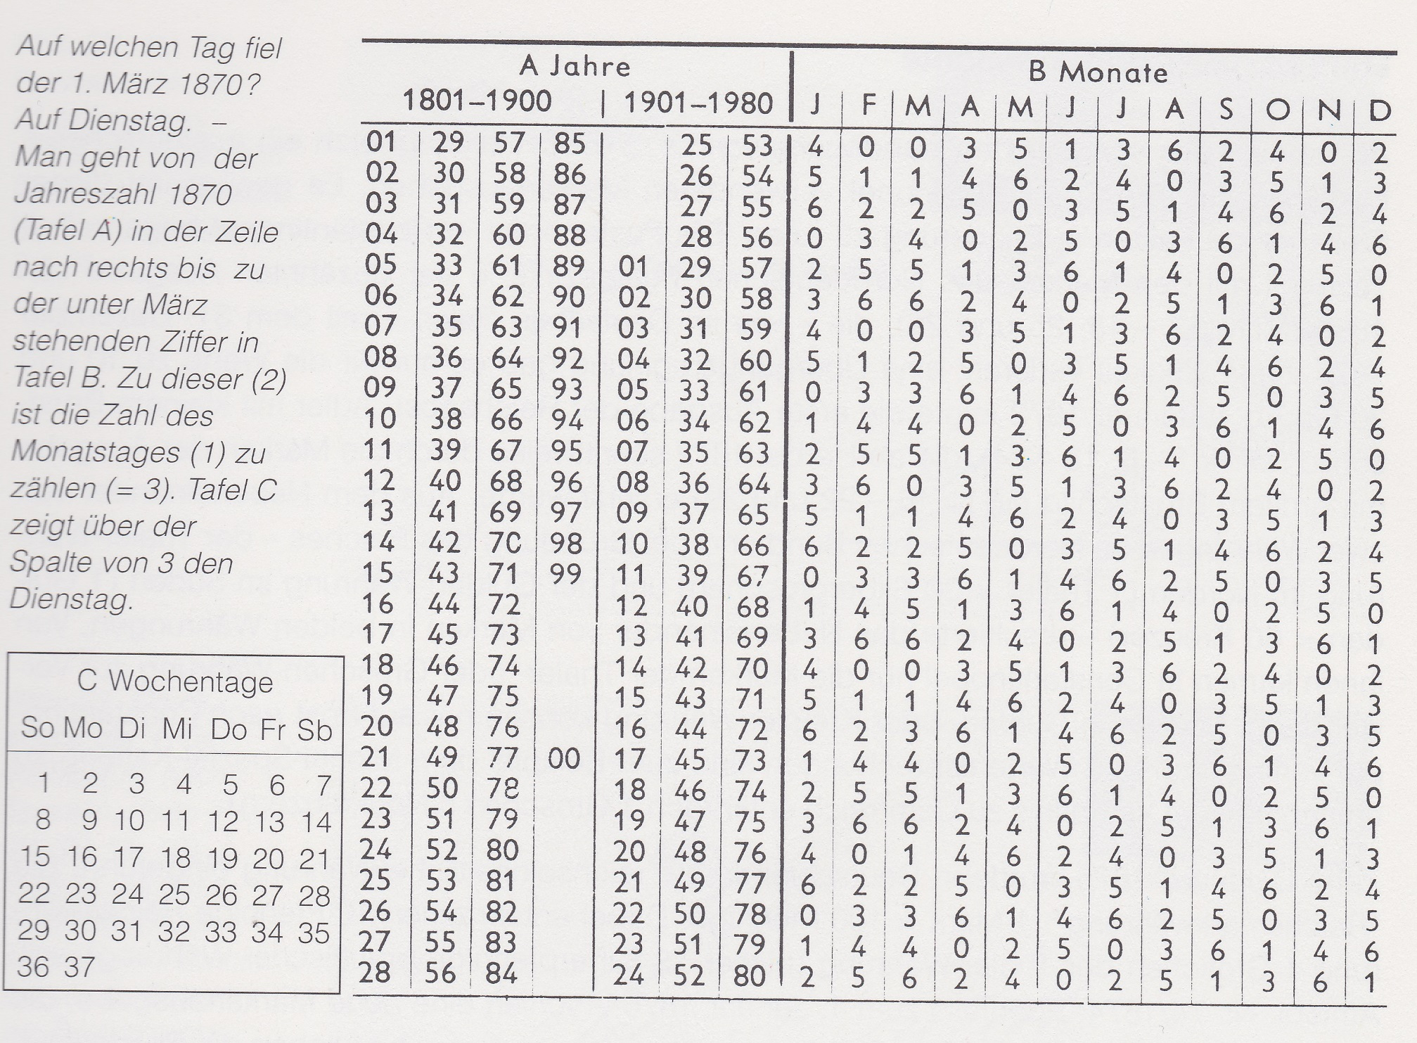
Immerwährender Kalender 1801-1980 Handbuch Dr. Ey (aus Berichte Nr. 92, S.1837)

Slide 31
Leitwege Briefpost- 1870-1875 I : via Belgrad (ab1.3.70-Dez.71) IIa : via Varna und Donau (Sommer) (ab 1.3.70) IIb : via Varne/Bukarest/Siebenbgn. (Winter) + (ab Nov.70-31.3.72) IIc : via Varna/Bukarest/Lemberg (Winter) + (ab 1.11.1872) III : via Triest (ab 1.3.70-31.10.75) IV : via Odessa (ab 1.11.73) Vielen Dank für Ihre Aufmerksamkeit Tilmann Nössig Arge Kolonialpostwertzeichen e. V. Homepage: www.kolonialmarken.de Mail: geschaeftsfuehrer@kolonialmarken.de

